Slide 1
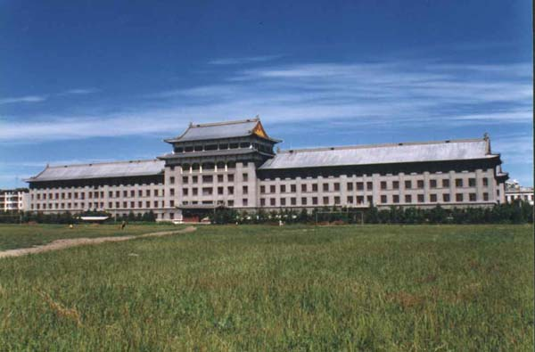
大学物理
哈尔滨工程大学物理与光学工程学院
孙秋华

Slide 2
电磁感应与电磁场基本理论的教学要求
1.掌握电流密度矢量和电动势的概念.
2.熟练掌握法拉第电磁感应定律，能根据定律解决实际问题.
3.能熟练掌握动、感生电动势的计算.
4.正确理解自感和互感现象，会计算自感和互感及自感电
动势和互感电动势。
5.掌握磁场的能量和场能密度的计算。
6.掌握涡旋电场和位移电流的概念。理解变化磁场引起电
场和变化电场引起磁场的两个基本规律，是电磁感应定
律和安培环路定律相应的推广。掌握麦克斯韦方程组的
积分形式。掌握电磁波的性质及波印廷矢量

Slide 3
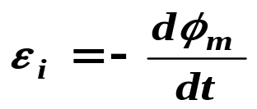
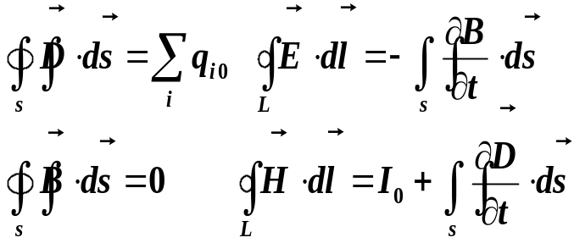
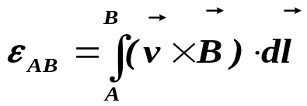
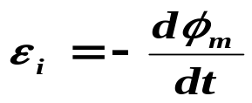
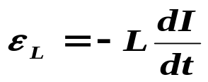
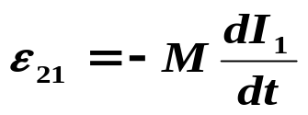
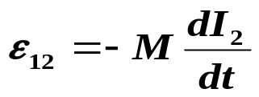
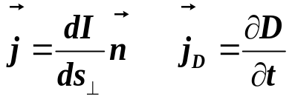


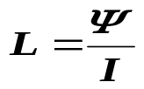
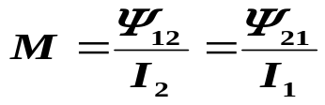
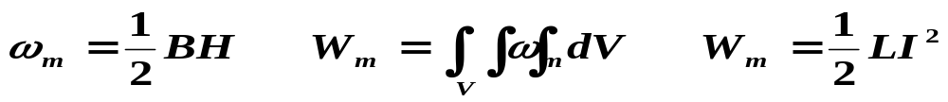

电磁感应及电磁场理论
定律
楞次定律
麦氏方程组
电动势
其它计算

Slide 4
三、基本运算：
1.感应电动势的计算
2.自感系数和互感系数的计算
3.磁场能量的计算
4.电磁理论相应物理量的计算
5. 综合性物理量计算

Slide 5
一、正确审题;
二、明确条件和解决的问题;
三、确定方法;
四、计算准确。

Slide 6

一、选择题
1．如图所示，一载流螺线管的旁边有一圆形线圈，欲使线圈产生图示方向的感应电流，下列哪一种情况可以做到
A．载流螺线管向线圈靠近．
B．载流螺线管离开线圈．
C．载流螺线管中电流增大．
D．载流螺线管中插入铁芯．
B

Slide 7



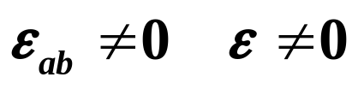
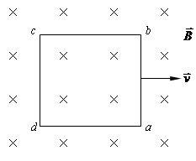
2．如题图所示，正方形线圈abcd处于匀强磁场B中，以水平速度v向右运动，以ε_{ab}表示边上的感应电动势，以ε表示正方形线圈的感应电动势，则
A． B．
C． D．
C

Slide 8
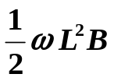
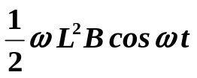



3．一根长度为L的铜棒，在均匀磁场 中以匀角速度ω绕通过其一端的定轴o旋转着，B 的方向垂直铜棒转动的平面。设t=0时，铜棒与ob成θ角，则在任一t 时刻这根铜棒两端之间的感应电动势是
A． B．
C． D．
A

Slide 9
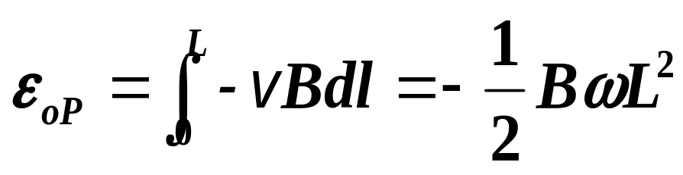

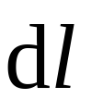



l
+ + + + + + +
+ + + + + + +
+ + + + + + +
+ + + + + + +
+ + + + + + +
P
o

Slide 10

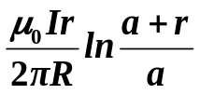
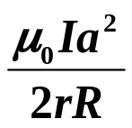
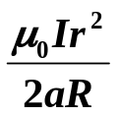
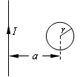
4．如图所示，在一通有电流 I 的无限长直导线所在平面内，有一半径为r、电阻为R的导线小环，环中心距直导线为a，且 。当直导线的电流被切断后，沿着导线环流过的电荷约为
A．0 B．
C． D．
C
C.

Slide 11
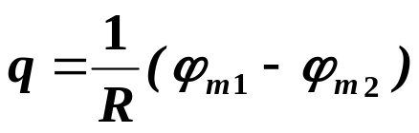
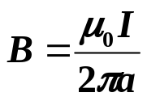

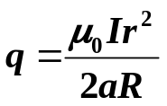

Slide 12

5.如图所示，导体棒AB在均匀磁场 B 中绕通过C点的垂直于棒长且沿磁场方向的OO‘轴转动（角速度 ω 与 B 同方向），BC的长度为棒长的1/3，则
A．A点比B点电势高．
B．A点与B点电势相等．
C．A点比B点电势低．
D．有稳恒电流从A点流向B点．
A

Slide 13
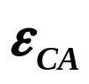


Slide 14
6.两条金属轨道放在均匀磁场中．磁场方向垂直纸面向里，如图所示．在这两条轨道上垂直于轨道架设两条长而刚性的裸导线P与Q．金属线P 中接入一个高阻伏特计．令导线Q保持不动，而导线P以恒定速度平行于导轨向左移动．（A）─（D）各图中哪一个正确表示伏特计电压与时间的关系？
P
Q
×
×
×
×
V
×
×
×
×
V
V
V
V
t
t
t
t
A
B
C
D
A

Slide 15
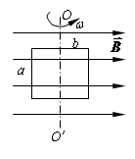
7. 一闭合正方形线圈放在均匀磁场中，绕通过其中心且与一边平行的oo'转轴转动，转轴与磁场方向垂直，转动角速度为ω，如图所示．用下述哪一种办法可以使线圈中感应电流的幅值增加到原来的两倍（导线的电阻不能忽略）？
A．把线圈的匝数增加到原来的两倍．
B．把线圈的面积增加到原来的两倍，而形状不变．
C．把线圈切割磁力线的两条边增长到原来的两倍．
D．把线圈的角速度ω增大到原来的两倍．
D

Slide 16


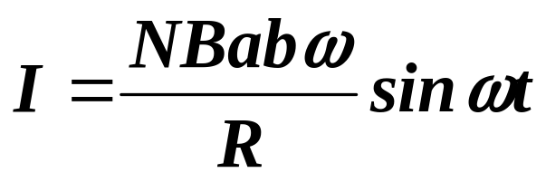

Slide 17





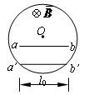
8.在圆柱形空间内有一磁感强度为B 的均匀磁场，如图所
示，B 的大小以速率 变化．有一长度为l₀的金属棒先后
放在磁场的两个不同位置1（ab）和2（a‘b’），则金属棒在
这两个位置时棒内的感应电动势的大小关系为
A． B．
C． D．
B

Slide 18
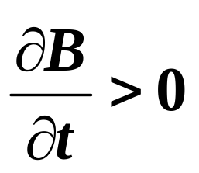
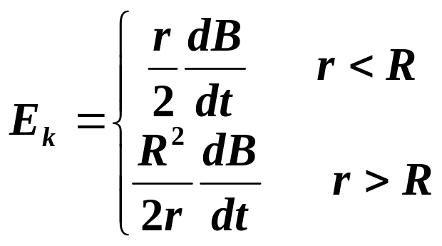


⊗
o
R

Slide 19
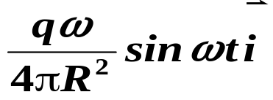
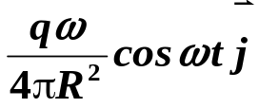
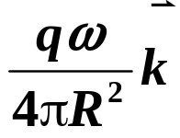
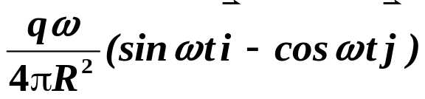
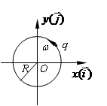
9.如图所示．一电荷为q的点电荷，以匀角速度ω作圆周运动，圆周的半径为R．设t=0时q所在点的坐标为x=R，y=0，则圆心处O点的位移电流密度为
A． B．
C． D．
D

Slide 20
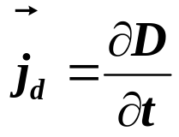
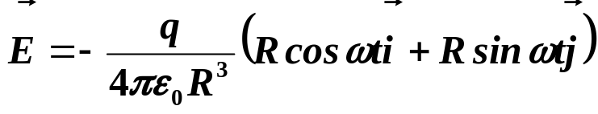

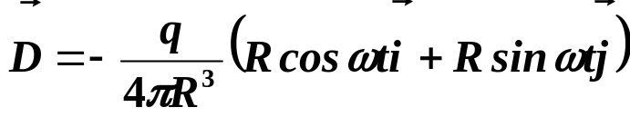

Slide 21
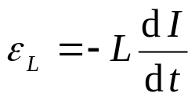

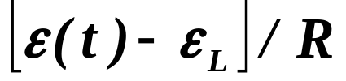



10．一个电阻为R，自感系数L为的线圈，将它接在一个
电动势为ε 的交变电源上，线圈的自感电动势为
则流过线圈的电流为
A．
B．
C．
D．
C

Slide 22


11．自感为0.05H的线圈中，当电流在（1/8）s内由2A 均匀减小到零时，线圈中自感电动势的大小为
A． V B． V
C． 0.80V D．12.0 V
C

Slide 23


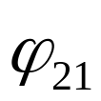
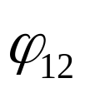
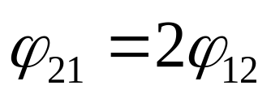
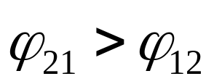
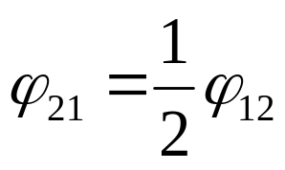
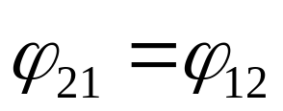
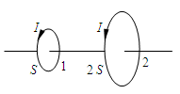
12．面积S为2S和的两圆线圈1、2如图放置，通有相同的电流I．线圈1的电流所产生的通过线圈2的磁通用 表示 ，线圈2的电流所产生的通过线圈1的磁通用 表示，则 和
的大小关系为
A． B．
C． D．
C

Slide 24
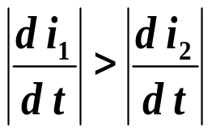







13．有两个线圈，线圈1对线圈2的互感系数为M₂₁，而线圈2对线圈1的互感系数为M₁₂．若它们分别流过i₁和i₂
的变化电流且 ，并设由i₂变化在线圈1中产生
的互感电动势为ε₁₂ ，由i₁变化在线圈2中产生的互感电动势为ε₂₁ ，判断下述哪个论断正确
A． ， B． ，
C． ， D． ，
C

Slide 25

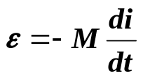


14．如图所示，一半径为r的很小的金属圆环，其电阻为R。在初始时刻与一半径为a（ ）的大金属圆环共面且同心．在大圆环中通以恒定的电流I，如果小圆环以匀角速度ω绕其任一方向的直径转动，设任一t时刻小圆环的电流为i(t)，则该时刻大圆环中的感应电动势ε 满足
A．0 B．常数
C． D．
D

Slide 26




15．真空中一根无限长圆柱体上通电流I（I均匀分布），其半径为R。则距导线垂直距离为a（a>R）的空间某点处的磁能密度为
A． B．
C． D．
B

Slide 27


16．两根很长的平行直导线，其间距离为d，与电源组成闭合回路，如图所示．已知导线上的电流为I，在保持I不变的情况下，若将导线间的距离增大，则空间的
A．总磁能将增大． B．总磁能将减少．
C．总磁能将保持不变．D．总磁能的变化不能确定．
A

Slide 28








17.一长直螺线管长为L，共有匝N，通有电流I，磁场能量密度为w_{m}，贮存的总磁能为W_{m}.若将其长度拉长为原来2倍，其它参数不变，则磁场能量密度和总磁能分别为
A． 和 B． 和
C． 和 D． 和
B

Slide 29





2l
l

Slide 30
18．对于位移电流，下列说法中正确的是
A．位移电流是由变化的电场产生的。
B．位移电流是由线性变化的磁场产生的。
C．位移电流的热效应服从焦耳定律。
D．位移电流的磁效应不服从安培环路定律。
A

Slide 31





19．有一平行板电容器，两极均是半径为R的圆板，将它连接到一个交变电源上，极板上的电荷按规律
随时间变化，略去边缘效应，电容器极板间的位移电流密度为
A． B．
C． D．
A

Slide 32


Q
-Q
S

Slide 33







20.如图所示，平板电容器（忽略边缘效应）充电时，沿环路L₁的磁场强度 的环流与沿环路L₂的磁场强度 的环流两者，必有
A． B．
C． D．
C

Slide 34

二、填空题：
21．一半径r =10cm的圆形回路放在B=0.8T的均匀磁中．回
路平面与B垂直．当回路半径以恒定速率
收缩时，回路中感应电动势的大小ε = V．
0.40V

Slide 35



⊗

Slide 36

22．如图所示，一半径为r的很小的金属圆环，在初始时刻与一半径为a（r<<a）的大金属圆环共面且同心．在大圆环中通以恒定的电流I，方向如图．如果小圆环以匀角速度ω绕其任一方向的直径转动，并设小圆环的电阻为R，则任一时刻小圆环中的感应电流i= ．

Slide 37






Slide 38



23. 如图所示，一段长度为的直导线MN，水平放置在载电
流为I 的竖直长导线旁与竖直导线共面，当导线以速度 v 向下运动时,则导线的电动势 ．（几何尺寸如图）

Slide 39



I
M
N
o
a
x
dx

Slide 40

24．一根直导线在磁感强度为B的均匀磁场中以速度v 运动切割磁力线．导线中对应于非静电力的场强（称作非静电场场强）E_{K} = .

Slide 41



25.一导线被弯成如图所示形状，acb为半径为R的四分之三圆弧，直线段Oa长为R．若此导线放在匀强磁场 中， 的方向垂直图面向内．导线以角速度ω在图面内绕O点匀速转动，则此导线中的动生电动势 ，电势最高的点是 ．
O

Slide 42




直线

Slide 43

26．图示为一圆柱体的横截面，圆柱体内有一均匀电场，其方向垂直纸面向内，E的大小随时间 t 线性增加，P 为柱体内与轴线相距为r的一点,则该点感生磁场的方向为 ．
垂直OP连线向下

Slide 44



I_{d}
⊗
I
⊗

Slide 45
27.两个同轴圆筒形导体 , 其半径分别为R₁和R₂, 通过它们的电流均为I,但电流的流向相反.设在两圆筒间均匀磁介质的磁导率为μ , 则其单位长度的自感L₀ .
R₂
R₁
I
I

Slide 46





即
由自感定义可求出
o
r
单位长度的自感为

Slide 47



28．如图所示，一矩形线圈长为a=20cm，宽为b=10cm，由100匝表面绝缘的导线绕成，放在一无限长导线的旁边且与线圈共面．线圈与长直导线间的互感系数为 H．
( Tm/A)

Slide 48






29、如图所示的圆面积内，匀强磁场 的方向垂直于圆面积向里，圆半径R= 12cm， ．则图中a、b、c三点的涡旋电为 ； ； 。（b为圆心）设ab = 10cm，bc = 15cm．

Slide 49




30. 反映电磁场基本性质和规律的积分形式的麦克斯韦方程组为
（a） （b）
（c） （d）
试判断下列结论是包含于或等效于哪一个麦克斯韦方程式的．将你确定的方程式用代号填在相应结论后的空白处．
（1） 变化的磁场一定伴随有电场：（ ）；
（2） 磁感线是无头无尾的：（ ）；
（3） 电荷总伴随有电场：（ ）．
b
c
a

Slide 50

谢谢各位同学,祝学习愉快！

